Slide 1
파이썬 및 IDE 설치

Slide 2
파이썬 구현
파이썬 구현
2
파이썬의 "구현"은 CPython 레퍼런스 구현처럼 파이썬 언어로 작성된 프로그램의 실행을 지원하는 프로그램이나 환경을 의미함
현재 Python이라고 알려진 여러 소프트웨어 패키지들이 있지만, 그 중 일부는 언어의 완전히 새로운 구현이기 보다는 기존 구현의 변형들임
파이썬 위키 (https://wiki.python.org/moin/PythonImplementations)에 따르면, CPython 변형, 즉 CPython (사실상의 Python 구현의 참조 모델) 런타임 코어를 기반으로 하면서 일부 확장된 기능을 갖는 구현들과 CPython 런타임 코어에 의존하지 않고 Python 언어를 재 구현한 것들을 소개하고 있음
  후자에 속하는 구현들은 비록 CPython 런타임 코어를 사용하고 있지는 않지만 CPython의 많은 표준 라이브러리를 재사용하고 있다고 함
  또한 후자에 속하는 구현 대부분은 아직 언어 표준 사항을 달성하지 못했지만 이들 중 상당수는 그런 목표와 기능을 갖추고 있거나 특정 환경에서는 그들만의 강점만을 보여주고 있다고 함
파이썬만 잡아도

Slide 3
파이썬 구현
1.3 파이썬 구현
3
CPython
귀도 반 로썸(Guido van Rossum)에 의해서 1991년 만들어진 파이썬 구현으로 C 언어로 구현되어 있으며 우리가 보통 사용하는 파이썬 인터프리터가 바로 이 CPython이다.
Stackless Python
병행성 (concurrency)을 강조한 CPython으로 C의 스택을 그대로 사용하여 파이썬의 함수 호출 스택을 구현함으로 발생하는 문제를 해결하기 위해 새로이 함수 호출 스택을 구현한 CPython 변형이다.
IronPython
마이크로소프트 .NET 환경에서 Python을 쓸 수 있도록 한 구현으로, Python 개발자에게 .NET Framework의 기능을 제공한다. 기존 .NET 개발자는 IronPython을 사용하여 새로운 응용 프로그램에 처음부터 작성할 수도 있고 C#과 같은 .NET 언어에 임베딩하여 사용할 수도 있다.
Jython
자바로 구현 된 파이썬 인터프리터이다. 기존 Java 응용 프로그램과 완벽하게 통합 될 수 있으며, 파이썬 응용 프로그램을 Java 클래스 모음으로 컴파일 할 수도 있다. Jython 가상 머신에서 실행되는 Python 프로그램은 Java 클래스 및 API에 대한 모든 액세스 권한을 갖게 되며, 기존 자바 클래스를 JyThon에서 쉽게 임포트하여 사용할 수 있다.
파이썬만 잡아도

Slide 4
파이썬 구현
1.3 파이썬 구현
4
PyPy
파이썬으로 작성된 파이썬 인터프리터로 JIT (Just-In-Time) 컴파일 기술을 도입하여 CPython보다 빠르게 만들었다. 먼저 파이썬 프로그래밍 언어의 부분 집합인 RPython(Restricted Python)을 정의하고 이 언어의 인터프리터를 Python으로 작성한 후 Python 런타임을 RPython으로 구현하는 방법을 사용하였다. RPython은 효율적인 정적 컴파일을 위해 기능을 제한하고 있으며 표준 파이썬과 다르게 정적 타입을 사용한다. 또한 번역기를 이용하여 RPython 코드를 C, 자바 바이트코드, 공통 중간 언어와 같은 저급 언어로 변환할 수 있다.
Cython
파이썬 문법을 기반으로 C/C++ 루틴을 호출을 위한 외부 함수 인터페이스와 실행 속도 향상을 위한 정적 형 지정 등이 추가된 형태이다. 이러한 특징은 파이썬의 빠른 생산성을 유지하면서도 외부 C 라이브러리와 간결하게 연동하거나 실행 속도 향상 할 수 있도록 해준다.
IPython
강력한 추가 기능들을 제공하는 파이썬 기본 인터프리터의 업그레이드 버전으로, 강력한 파이썬 셸과 핵심 기능은 동일하지만 텍스트, 수학 표현, 인라인 플롯 및 기타 리치 미디어를 지원하는 웹 기반 노트북, 대화식 데이터 시각화 및 GUI 툴킷, 유연하고 내장 가능한 인터프리터, 병렬 컴퓨팅을 위한 사용하기 쉽고 고성능의 도구들을 제공한다.
파이썬만 잡아도

Slide 5
파이썬 구현
1.3 파이썬 구현
5
PyMite
임베디드용 파이썬으로 64KB의 프로그램 메모리 (플래시) 및 4KB의 RAM으로 제한된 리소스를 갖춘 8 비트 이상의 대형 마이크로 컨트롤러을 타겟으로 개발된 아주 가벼운 파이썬 인터프리터이다. PyMite는 데스크탑 컴퓨터에서 컴파일, 테스트 및 실행될 수 있다.
MicroPython
마이크로 컨트롤러를 위한 CPython 변형으로 pyboard 와 BBC Microbit 위에서 실행된다.
eGenix PyRun
Python 런타임 (CPython + 표준 라이브러리)을 하나의 3~4MB 바이너리로 압축한 CPython 변형이다.
Brython/pyjs/Pyjaco/Skulpt
파이썬 코드를 자바스크립트로 코드로 변환해주는 변환기로 이를 통해 파이썬 코드를 브라우저 안에서 실행할 수 있게 해 준다.
Psyco
CPython 자체의 기능을 추가하거나 축소하지 않고 단지 JIT(just-in-time) 컴파일 기능을 구현한 것이다.
2c-python
파이썬을 c코드로 변환해 주는 컴파일러이다.
파이썬만 잡아도

Slide 6
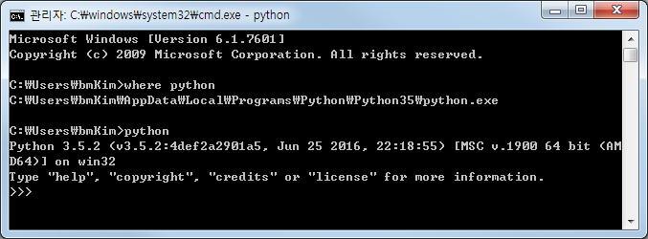
파이썬 설치 및 사용
1.4 파이썬 설치 및 사용
6
설치
설치 전에 먼저 파이썬이 설치되어 있는지를 확인해 보도록 하자.
먼저 도스창(cmd 프로그램 실행)을 띄운 후 where 명령을 사용하든지 아니면 python 명령어를 입력해 보면 됨
이미 설치되어 있을 경우 위와 같은 결과를 얻을 수 있음
나중에라도 python 프로그램의 설치 위치를 알고 싶을 경우는 where 명령어를 사용하기 바람
파이썬만 잡아도

Slide 7
파이썬 설치 및 사용
1.4 파이썬 설치 및 사용
7
가장 최신의 최신 소스 코드, 바이너리, 문서, 뉴스 등은 Python 공식 웹 사이트인 https://www.python.org/ 에서 구할 수 있음
  참고로 Python 설명서는 https://www.python.org/doc/에서 다운로드 할 수 있음
파이썬 C 배포판, 즉 CPython은 다양한 플랫폼에서 사용할 수 있는데, 플랫폼에 맞는 바이너리 코드만 다운로드하여 설치하면 됨
플랫폼에 맞는 이진 코드를 사용할 수 없는 경우 수동으로 소스 코드를 컴파일하려면 C 컴파일러가 필요하며, 소스 코드를 컴파일하여 설치할 시 필요한 기능을 보다 유연하게 선택할 수 있음
파이썬만 잡아도

Slide 8
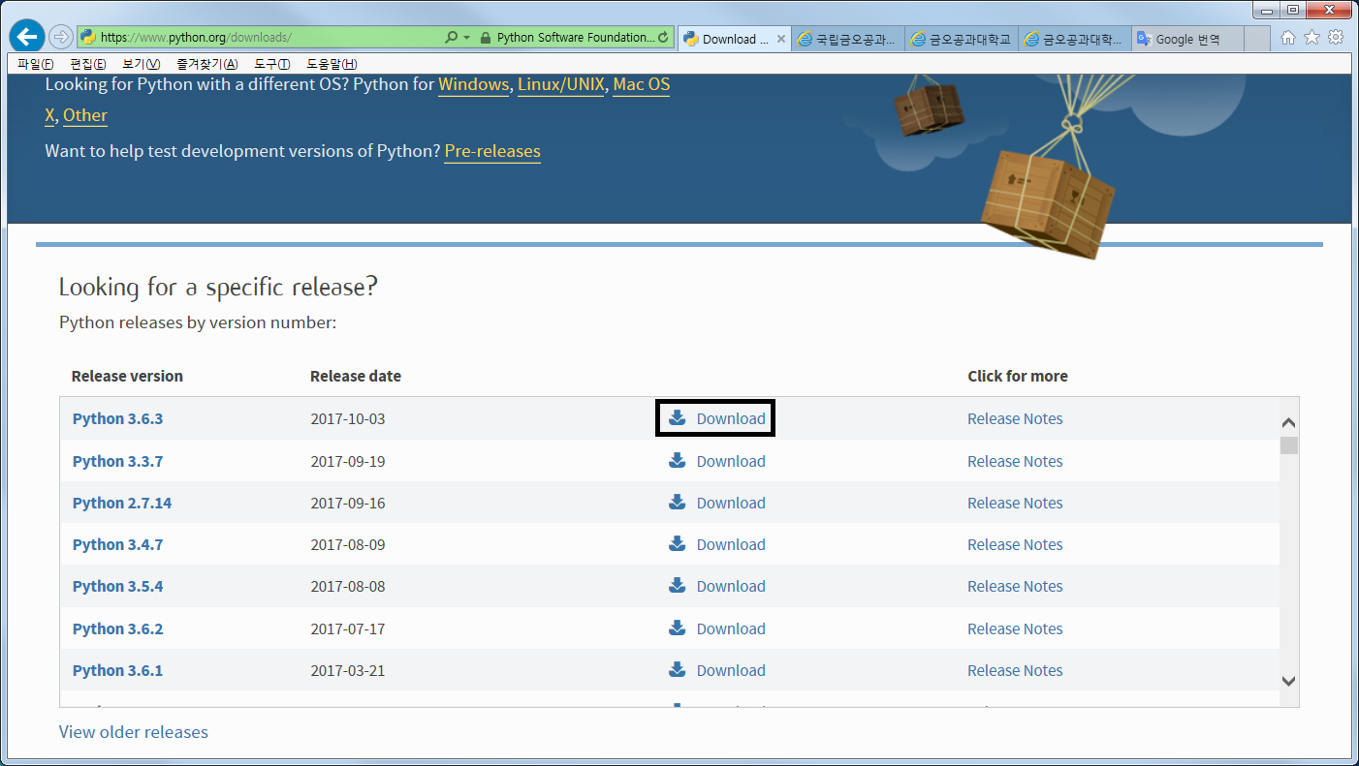
파이썬 설치 및 사용 (윈도우 용)
1.4 파이썬 설치 및 사용
8
a) 먼저 웹 브라우저를 열고 https://www.python.org/downloads/로 이동함
b) 원하는 버전의 download 링크를 선택한 후 원하는 파일을 다운로드 함
파이썬만 잡아도

Slide 9
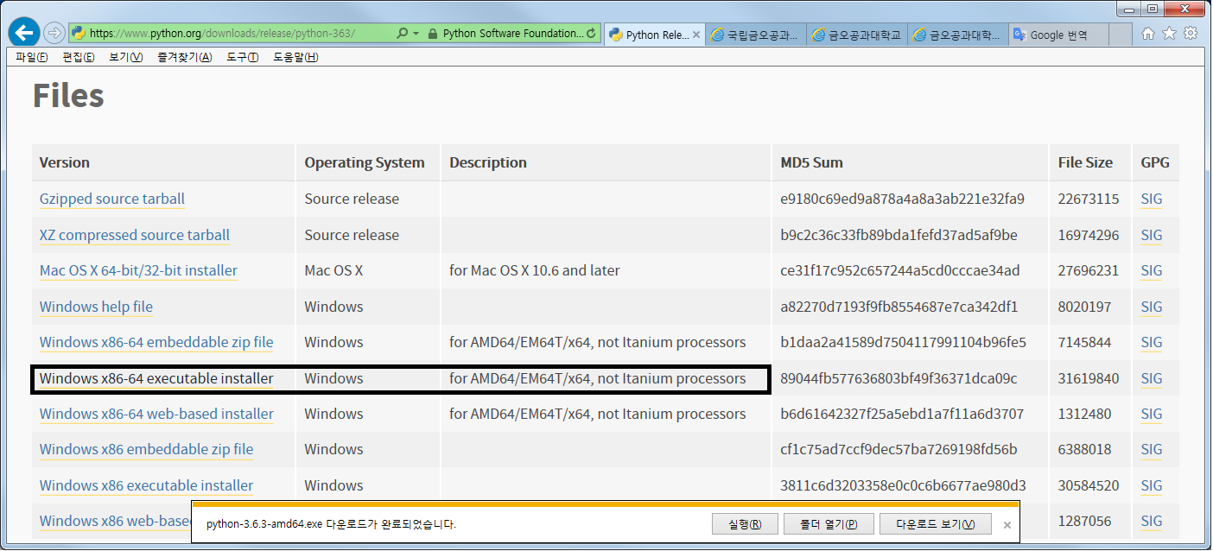
파이썬 설치 및 사용
1.4 파이썬 설치 및 사용
9
c) 다운로드 한 파일을 실행하면 파이썬 설치 마법사가 구동되고 이 상태에서 install now 링크를 누르면 설치가 진행됨
파이썬만 잡아도

Slide 10
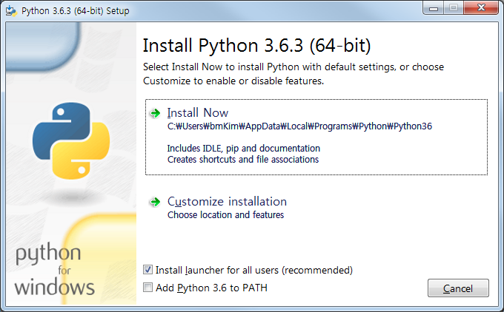
파이썬 설치 및 사용
1.4 파이썬 설치 및 사용
10
(d) 설치가 완료 될 때까지 그냥 기다리면 됨
파이썬만 잡아도

Slide 11
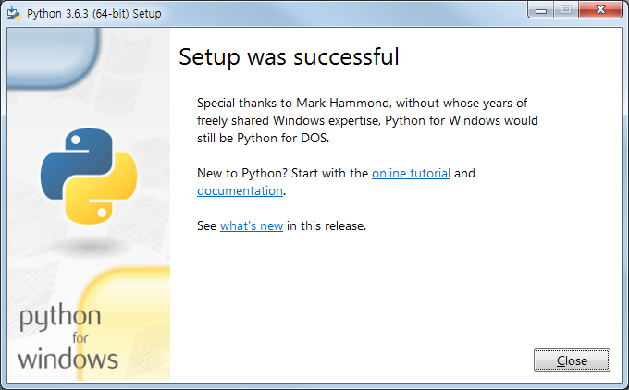
파이썬 설치 및 사용
1.4 파이썬 설치 및 사용
11
참고로, 유닉스 또는 리눅스 상에 설치하는 간략한 과정은 아래와 같음. 기본 설치를 할 경우 파이썬 실행 파일은 /usr/local/bin에 설치되며, 라이브러리들은 /usr/local/lib/pythonXX에 설치됨. 여기서 XX는 파이썬 버전임.
a) 먼저 웹 브라우저를 열고 https://www.python.org/downloads/로 이동함.
b) 원하는 버전의 download 링크를 선택한 후 압축된 소스코드를 다운로드 함.
c) 압축 (tar 이용)을 해제한 후 해제된 파일이 존재하는 디렉토리로 이동함.
d) 옵션을 바꾸고자 할 경우 Modules/Setup 파일을 수정함.
e) ./configure 스크립트를 실행함.
f) make 명령을 실행시켜 소스 파일을 실행 파일로 만듬.
g) make install 명령을 실행시켜 실행 파일을 포함한 파일들을 적절한 위치에 설치함.
파이썬만 잡아도

Slide 12
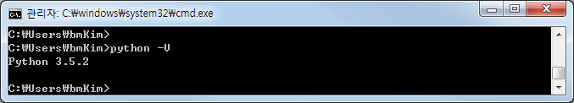
파이썬 설치 및 사용
1.4 파이썬 설치 및 사용
12
업데이트
기존 Python을 업그레이드 할 경우는 먼저 현재 버전을 확인해 볼 필요가 있는데, 이 때 “python –V” 명령을 도스창에서 입력해 보면 됨.
그리고 난 후 앞에서 설명한 설치 과정을 따라 새로운 버전을 설치하면 됨.
윈도우인 경우, 주요 업데이트인 경우 (예 : 2.7.x에서 3.5.x로)는 새로운 버전은 별도의 디렉토리에 설치되게 되며, 관련된 환경변수들은 그대로 옛 버전을 가리키게 됨.
따라서 새로운 버전에 대한 단축아이콘을 만들어 새 버전을 가리키도록 해야 함. 사소한 업데이트인 경우는 기존 버전을 제거하고 설치하게 됨.
어찌 되었든 윈도우즈 환경 하에서는 새로운 버전을 설치하면 자동으로 업데이트가 됨.
파이썬 자체를 업데이트할 경우도 있지만 특정 모듈 또는 라이브러리를 새로이 추가하거나 업데이트 할 필요성도 있음. 이런 경우에는 7장에 있는 내용을 참고하기 바람.
파이썬만 잡아도

Slide 13
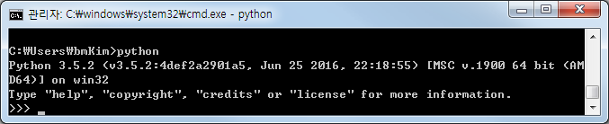
프로그램 작성 및 실행
1.5 프로그램 작성 및 실행
13
파이썬 프로그램을 실행하는 방법에는 대화식 방식과 스크립트 방식이 있음
  대화식 방식은 한 명령어를 입력하여 실행하고 그 결과를 확인하는 형태로 동작하는 방식이며, 스크립트 방식은 전체 코드를 작성한 후 한꺼번에 실행시키는 방식임
대화식 방식으로 실행시키려면 도스창에서 python 명령을 실행시키면 됨. 그러면 아래와 같은 파이썬 프롬프트 (“>>>“)를 출력하여 실행시킬 명령을 읽어 들이게 됨.
파이썬만 잡아도

Slide 14
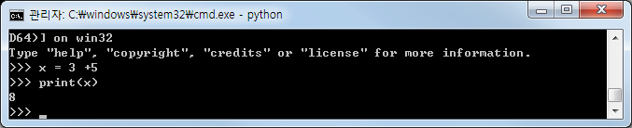
프로그램 작성 및 실행
1.5 프로그램 작성 및 실행
14
예를 들어, 3와 5의 결과를 출력하고 싶으면, 아래와 같이 두 개의 명령을 차례대로 입력하면 됨
파이썬만 잡아도

Slide 15
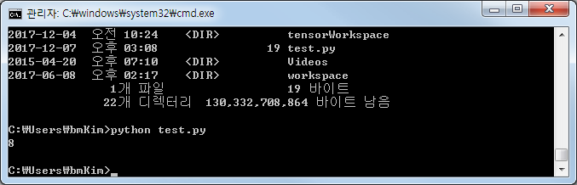
프로그램 작성 및 실행
1.5 프로그램 작성 및 실행
15
같은 프로그램을 스크립트 방식으로 실행하려면 먼저 실행하고자 하는 명령어들을 파일로 작성한 후 현 작업 디렉토리에 저장한 후 이 파일명을 명령행 인수로 해서 python 명령을 실행시키면 됨
파이썬만 잡아도

Slide 16
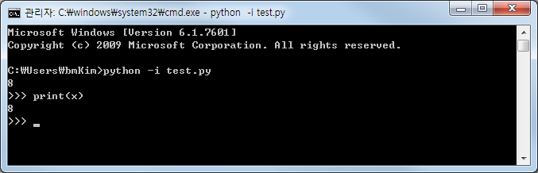
프로그램 작성 및 실행
1.5 프로그램 작성 및 실행
16
프로그램이 끝났을 때 파이썬이 종료하는 대신 -i 플래그를 사용하여 대화식 세션을 시작할 수 있음
이렇게 하면 프로그램 실행 후의 변수의 상태를 대화식으로 조사할 수 있어 디버깅 및 프로토 타이핑에 매우 유용하게 활용할 수 있음
파이썬만 잡아도

Slide 17
파이썬 통합 개발환경(PyCharm)
1.6 파이썬 통합 개발환경(PyCharm)
17
파이썬 프로그램을 개발할 시에 도스창에서 실행할 수도 있지만 프로그램 작성, 실행, 디버깅에 이르기까지 모든 과정을 한 곳에서 할 수 있는 다양한 통합개발 환경 (IDE : Integrated Development Environment)들을 제공함
IDE의 종류와 그 주요 특징은 파이썬 위키 사이트를 참고하기 바라며, 여기서는 이 중에 PyCharm에 대해서 그 설치 방법과 사용 방법 그리고 디버깅 방법에 대해서 살펴봄
파이썬만 잡아도

Slide 18
파이썬 통합 개발환경(PyCharm)
1.6 파이썬 통합 개발환경(PyCharm)
18
설치
PyCharm은 컴퓨터 프로그래밍, 특히 Python 언어용으로 사용되는 통합 개발 환경 (IDE)으로 체코 회사인 JetBrains에 의해 개발되었음
코드 작성, 코드 분석, 그래픽 디버거, 통합 유닛 테스터, 버전 제어 시스템 (VCSes)을 제공하며 장고 (Django)를 사용한 웹 개발을 지원함
Windows, macOS 및 Linux 등에서 돌아가며, Community Edition과 Professional Edition을 제공함. Community Edition은 아파치 라이센스에 따라 배포되며, 추가의 기능을 제공하는 Professional Edition은 독점 라이센스 하에서 제공됨
파이썬만 잡아도

Slide 19
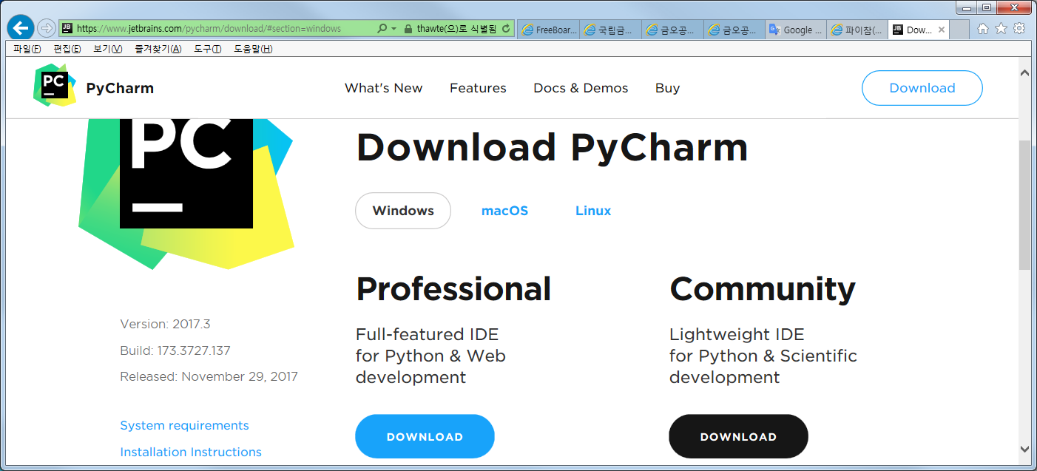
파이썬 통합 개발환경(PyCharm)
1.6 파이썬 통합 개발환경(PyCharm)
19
파이참 설치 과정은 다음과 같음
a) 파이참 공식 홈페이지(https://www.jetbrains.com/pycharm/download/)에 접속함. 접속하면 아래와 같은 화면이 나오는데, 여기서 Community Edition을 선택함
파이썬만 잡아도

Slide 20
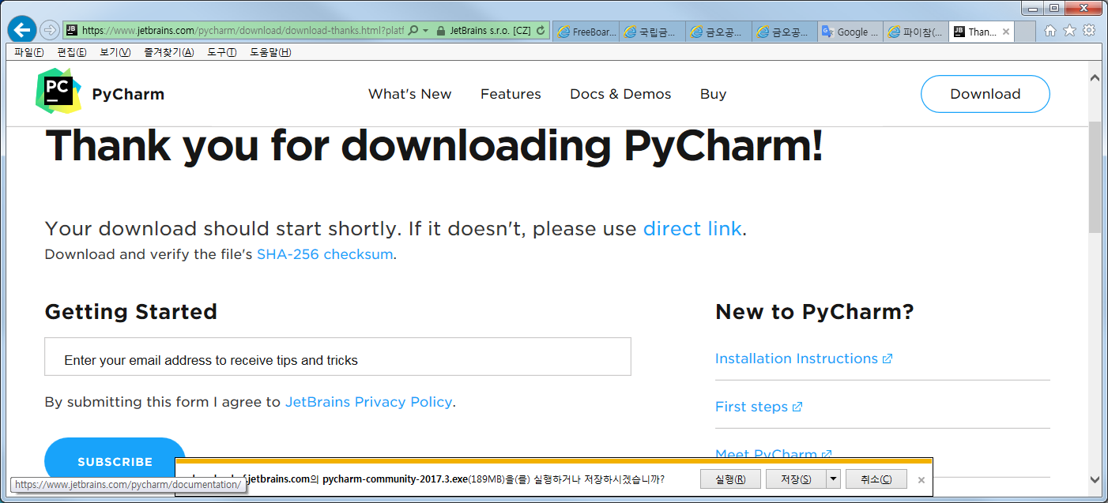
파이썬 통합 개발환경(PyCharm)
1.6 파이썬 통합 개발환경(PyCharm)
20
b) Community Edition 다운로드 링크를 누르면 설치 프로그램 실행을 묻는 대화창이 뜨는데, 실행을 선택함
파이썬만 잡아도

Slide 21
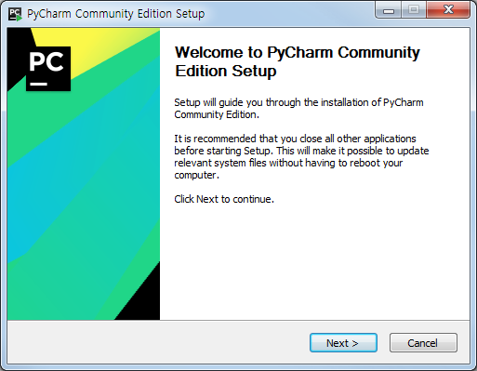
파이썬 통합 개발환경(PyCharm)
1.6 파이썬 통합 개발환경(PyCharm)
21
c) 실행을 선택하면 아래와 같은 setup 초기화면이 뜨게 됨. Next 버튼을 누르도록 함
파이썬만 잡아도

Slide 22
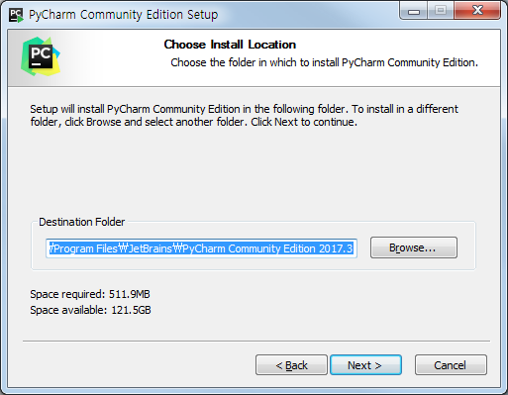
파이썬 통합 개발환경(PyCharm)
1.6 파이썬 통합 개발환경(PyCharm)
22
d) 설치 위치를 선택하라는 창이 뜨면 원하는 위치를 지정토록 함. 여기서는 기본 위치를 그대로 사용키로 함. Next 버튼을 누르도록 함
파이썬만 잡아도

Slide 23
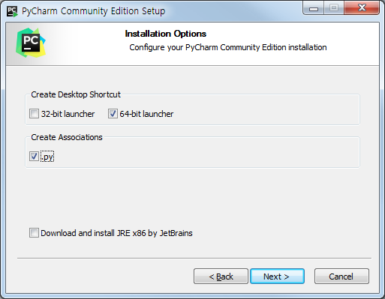
파이썬 통합 개발환경(PyCharm)
1.6 파이썬 통합 개발환경(PyCharm)
23
e) 설치 옵션을 하드웨어 사양에 맞게 선택한 후 Next 버튼을 누르도록 함. 두 번째 옵션인 “create associations”는 확장자가 “.py”인 파일 오픈 시 PyCharm을 사용할 지를 지정하는 옵션임
파이썬만 잡아도

Slide 24
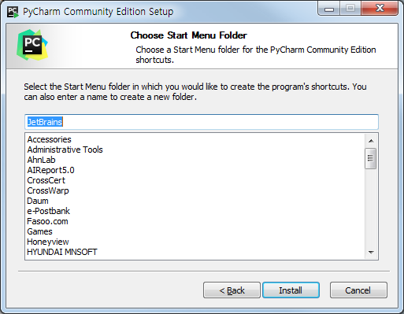
파이썬 통합 개발환경(PyCharm)
1.6 파이썬 통합 개발환경(PyCharm)
24
f) 윈도우 시작메뉴에 설정 되는 파이참 시작 메뉴 이름 지정화면에서 원하는 이름을 지정토록 함. 여기서는 기본 이름으로 지정함. 지정되었으면 Install을 누름
파이썬만 잡아도

Slide 25
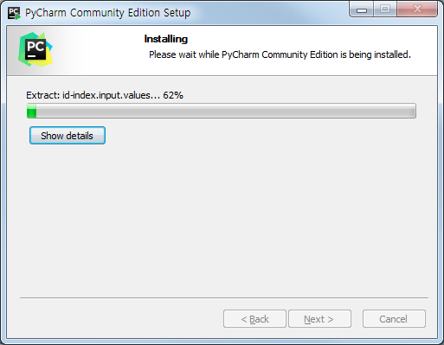
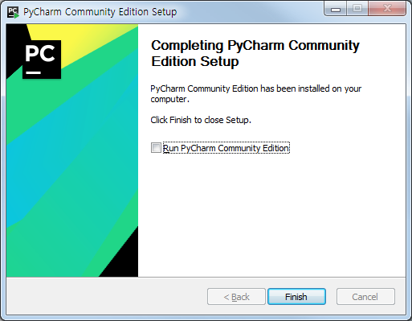
파이썬 통합 개발환경(PyCharm)
1.6 파이썬 통합 개발환경(PyCharm)
25
g) 설치 중 화면이 나오고, 설치가 완료되면 finish 버튼을 누름
파이썬만 잡아도

Slide 26
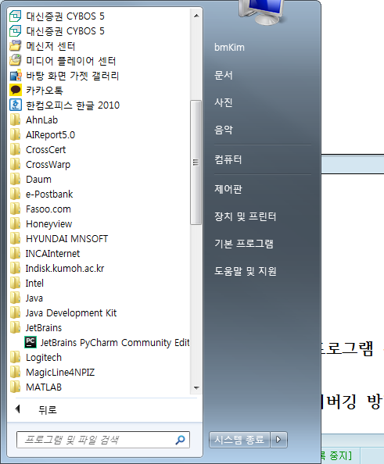
파이썬 통합 개발환경(PyCharm)
1.6 파이썬 통합 개발환경(PyCharm)
26
프로그램 작성
윈도우즈 시작메뉴를 눌러 조금 전에 설치한 파이썬 커뮤니티 에디션을 선택토록 함
설치 시 시작 메뉴에 등록될 이름을 jetBrains로 하였으니 그 이름의 폴더를 찾으면 됨
파이썬만 잡아도

Slide 27
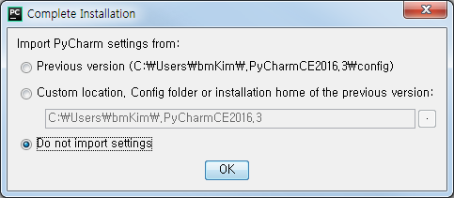
파이썬 통합 개발환경(PyCharm)
1.6 파이썬 통합 개발환경(PyCharm)
27
a) 설치 후 처음 프로그램을 실행시키면 아래와 같이 기존 세팅을 불러 올지를 묻는 대화상자가 뜨는데 어떤 것을 선택해도 무방하지만 추천해주는 옵션을 선택토록 함
파이썬만 잡아도

Slide 28
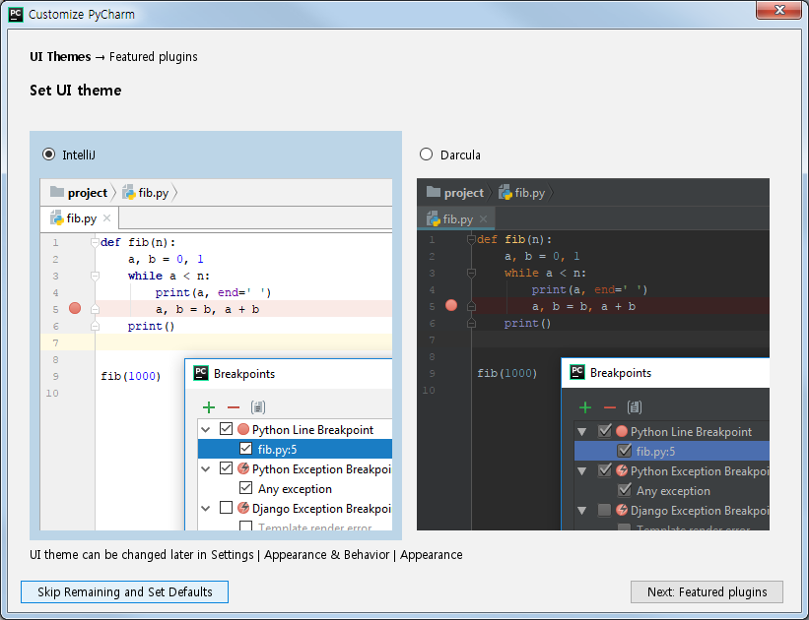
파이썬 통합 개발환경(PyCharm)
1.6 파이썬 통합 개발환경(PyCharm)
28
b) UI 테마 선택 대화상자가 뜨면 원하는 테마를 선택토록 함. 여기서는 Skip Remaining and Set Defaults 버튼을 선택
파이썬만 잡아도

Slide 29
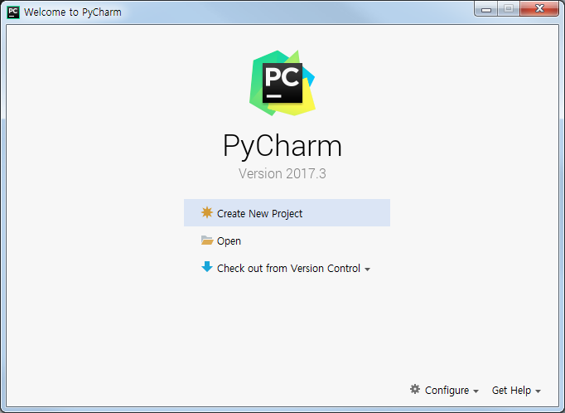
파이썬 통합 개발환경(PyCharm)
1.6 파이썬 통합 개발환경(PyCharm)
29
c) PyCharm 소개 화면에서 “Create New Project”를 선택
파이썬만 잡아도

Slide 30
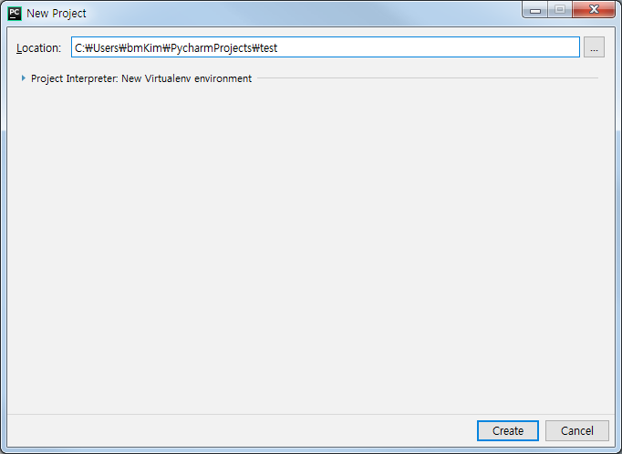
파이썬 통합 개발환경(PyCharm)
1.6 파이썬 통합 개발환경(PyCharm)
30
d) 프로젝트명을 입력한 후 create 버튼을 누르도록 한다. 기본 이름은 “untitled”로 되어 있는데, 좀 더 개발 프로젝트를 의미를 담을 수 있는 이름을 부여토록 함. 여기서는 “test”로 지정
파이썬만 잡아도

Slide 31
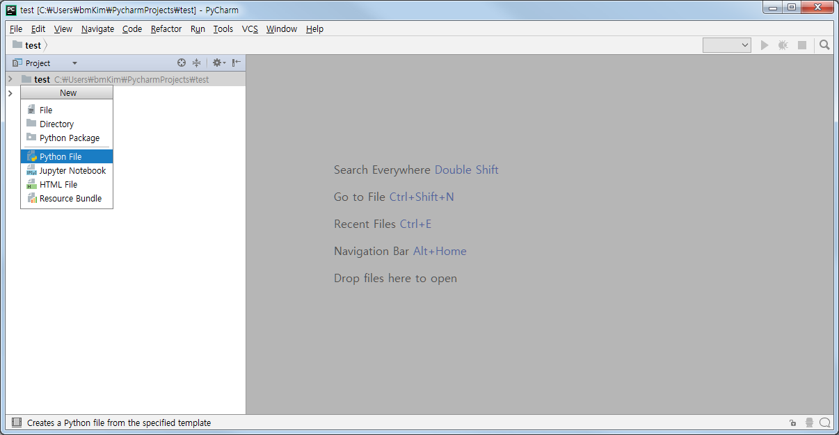
파이썬 통합 개발환경(PyCharm)
1.6 파이썬 통합 개발환경(PyCharm)
31
e) “Tip of Day” 대화 상자가 뜨면 닫으면 PyCharm 메인 화면이 뜨는데, 이 화면에서 File >> New 을 선택토록 함. New 서브 메뉴에서 Python File 메뉴 항목을 선택함. 왼쪽에 있는 작은 창이 프로젝트 탐색기로 작업 중인 프로젝트의 구조를 보여주는 역할을 함
파이썬만 잡아도

Slide 32
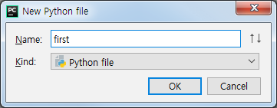
파이썬 통합 개발환경(PyCharm)
1.6 파이썬 통합 개발환경(PyCharm)
32
f) 파이썬 파일명을 입력한 후 Ok 버튼을 누르도록 함. 여기서는 파일명을 first로 지정
파이썬만 잡아도

Slide 33
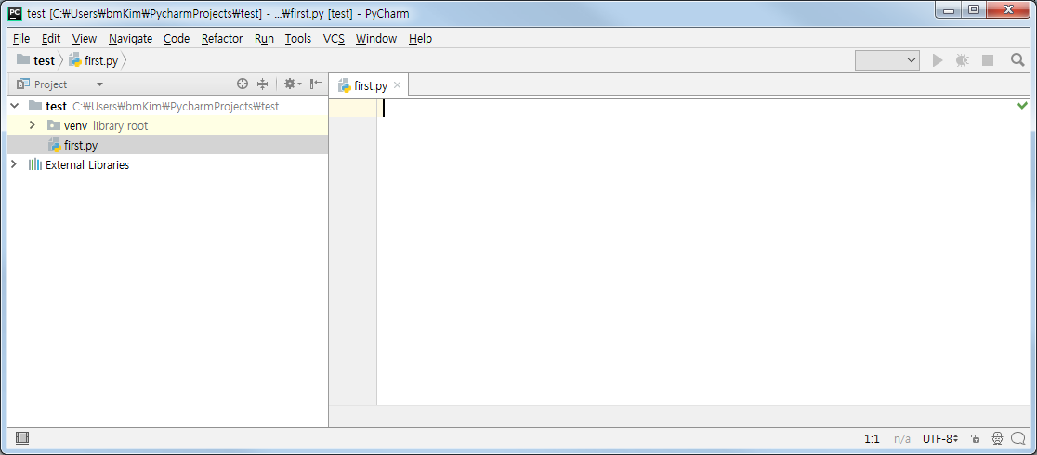
파이썬 통합 개발환경(PyCharm)
1.6 파이썬 통합 개발환경(PyCharm)
33
g) 아래에 화면에서 보는 바와 같이 프로젝트 탐색기의 test 프로젝트에 first.py가 생성되어 있는 것을 확인할 수 있으며, 그 오른쪽에 소스 편집창이 떠 있는 것을 확인할 수 있음
파이썬만 잡아도

Slide 34
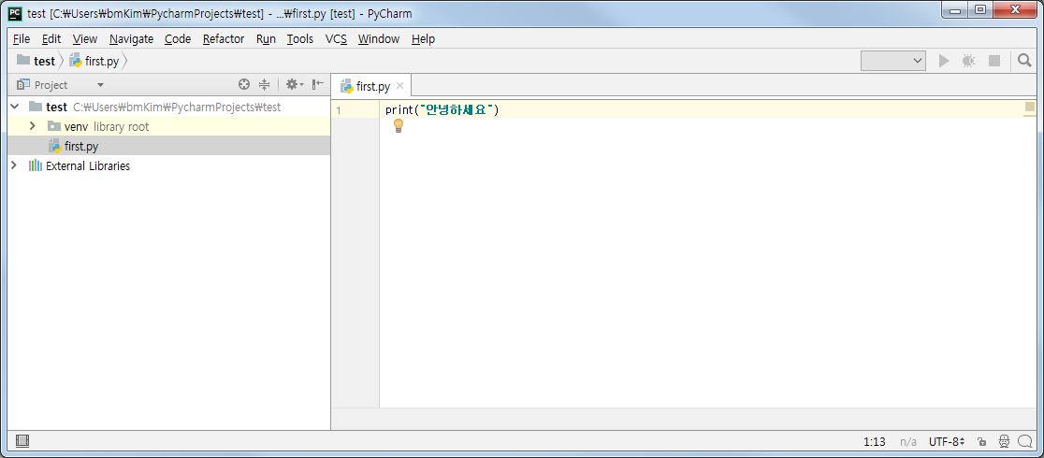
파이썬 통합 개발환경(PyCharm)
1.6 파이썬 통합 개발환경(PyCharm)
34
h) 소스 창에 아래와 같이 인사말을 출력하는 코드를 입력토록 함
파이썬만 잡아도

Slide 35
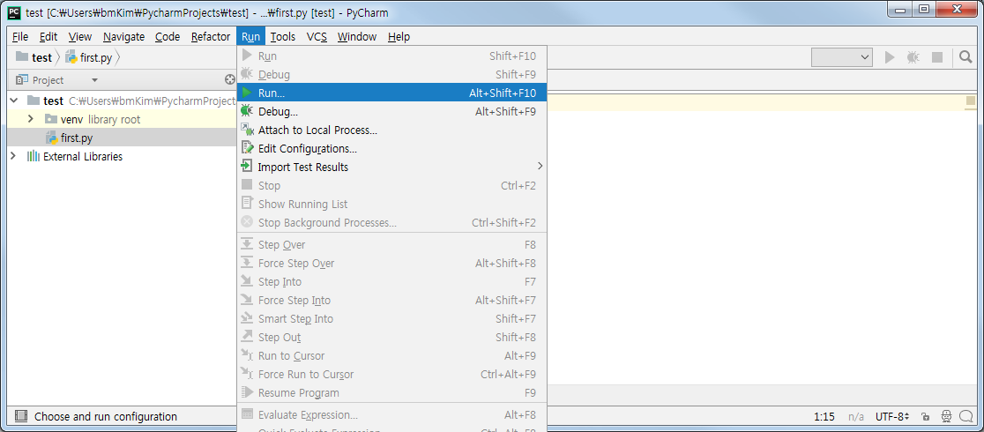
파이썬 통합 개발환경(PyCharm)
1.6 파이썬 통합 개발환경(PyCharm)
35
i) 작성한 코드를 실행시키기 위해 Run >> Run 메뉴를 선택함
파이썬만 잡아도

Slide 36
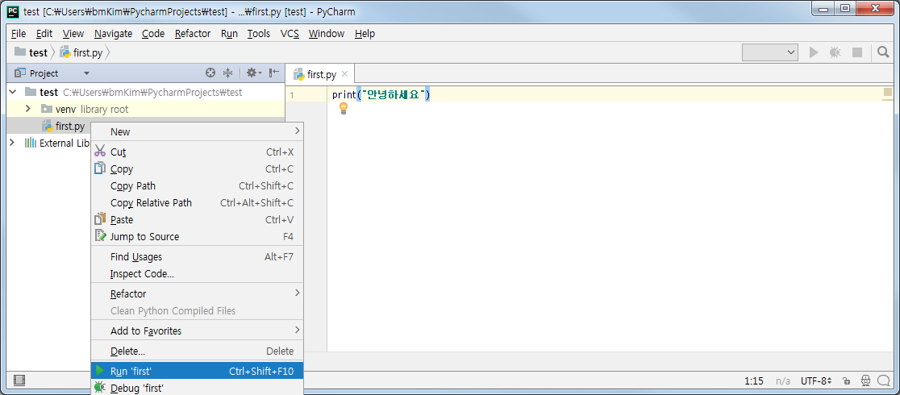
파이썬 통합 개발환경(PyCharm)
1.6 파이썬 통합 개발환경(PyCharm)
36
아니면 프로젝트 탐색기에서 실행하고자 하는 파일을 선택한 후 마우스 우클릭하여 팝업 메뉴를 띄운 후 Run 메뉴 항목을 선택해도 됨
파이썬만 잡아도

Slide 37
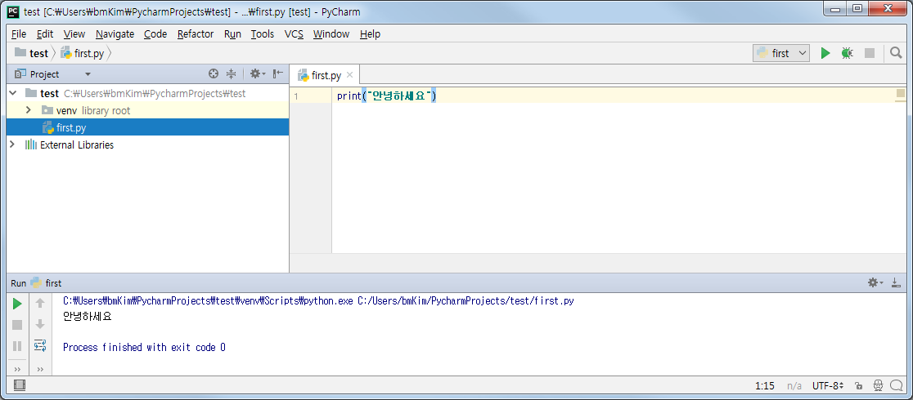
파이썬 통합 개발환경(PyCharm)
1.6 파이썬 통합 개발환경(PyCharm)
37
j) 프로그램을 실행하면 실행 결과가 아래와 같이 출력 창으로 출력되게 됨
참고로, 처음 시작할 때에만 a) ~ c)까지의 화면이 출력이 되고 이후에는 PyCharm 메인 화면의 File 메뉴에서 “New Project”를 선택하여 생성토록 함. PyCharm 메인 화면의 File 메뉴에서 “New Project”를 선택하면 d) 단계부터 시작이 됨
파이썬만 잡아도

Slide 38
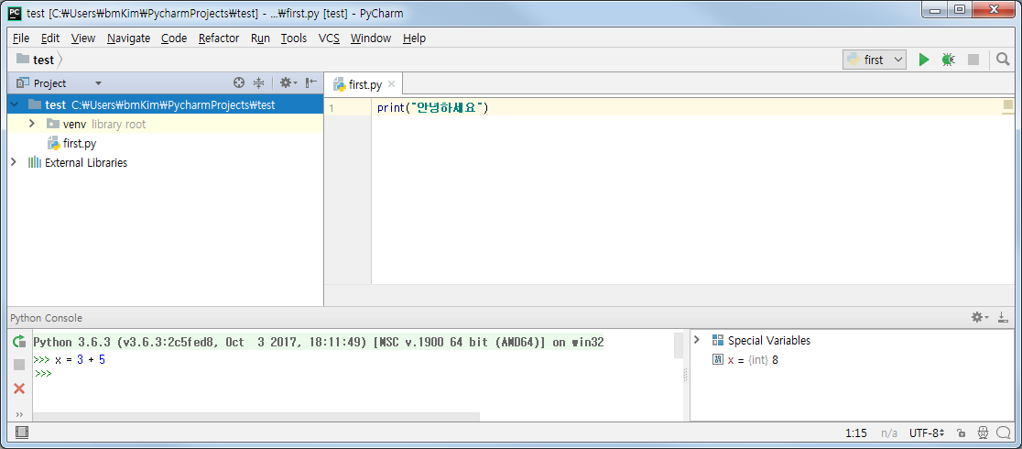
파이썬 통합 개발환경(PyCharm)
1.6 파이썬 통합 개발환경(PyCharm)
38
대화식 작업
지금까지 설명한 내용은 스크립트 형식으로 프로그램을 개발하는 방법이고 대화식으로 작업을 하고자 할 경우는 메인 화면의 Tool 메뉴의 “Python Console” 메뉴 항목을 선택하면 됨
그러면 아래 그림처럼 콘솔창이 뜨고 파이썬 프롬프트 (“>>>”)가 출력이 됨. 콘솔창에 필요한 명령어를 입력하여 실행시키면 됨
파이썬만 잡아도

